Slide 1

实验二 问题总结

Slide 2
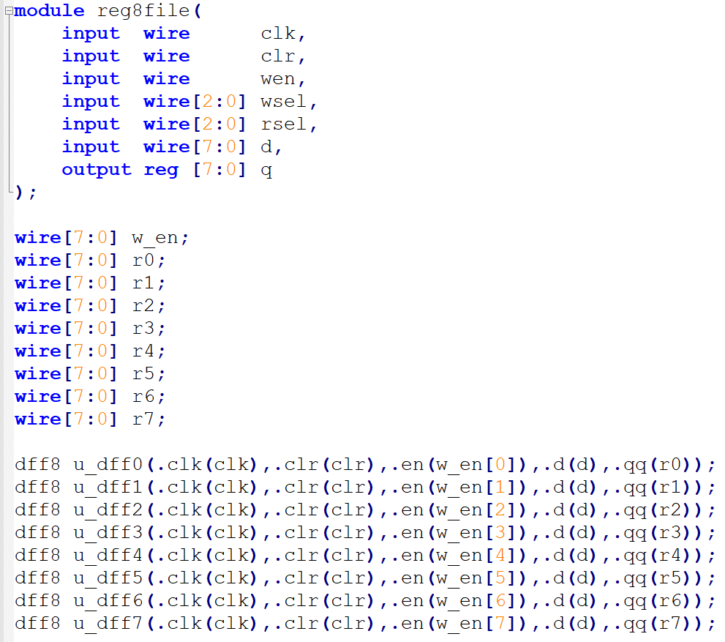
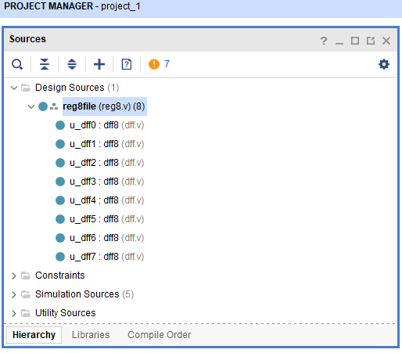
工程中包含多个模块
一个设计文件编写一个module
所有模块的设计文件都添加到工程中

Slide 3
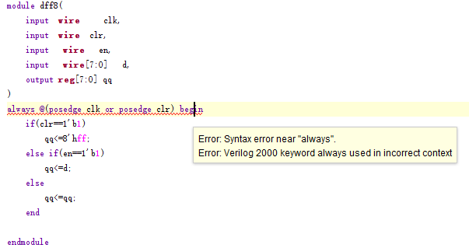
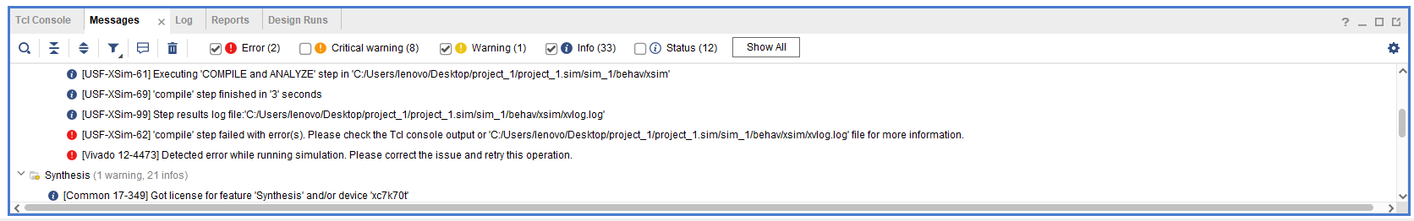
debug
基本语法错误
错误提示：找到最直接的错误提示，先解决

Slide 4
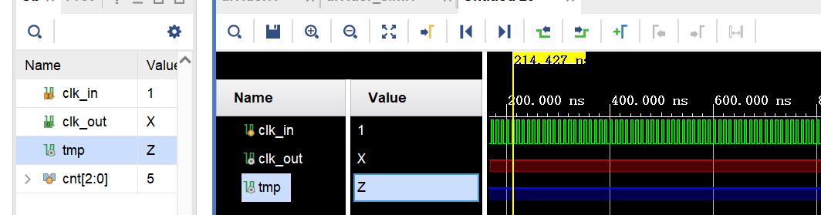
debug-异常仿真波形
不定态“X”
reg型变量未被赋初值，或被人为赋值为“X”
信号多驱动
高阻态“Z”
wire型变量未被驱动，即信号悬空
位宽不对

Slide 5
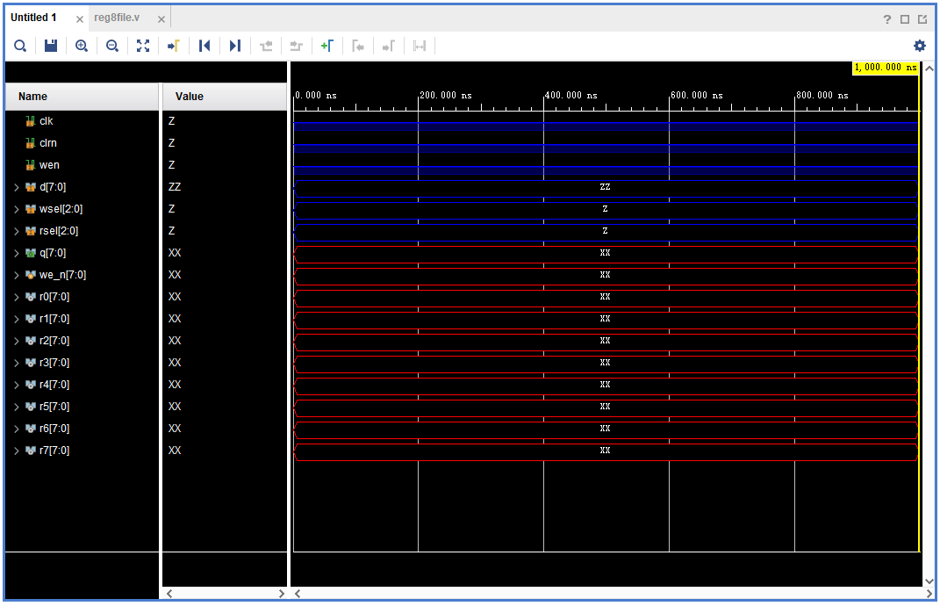
debug
实例化有问题
没添加仿真文件

Slide 6
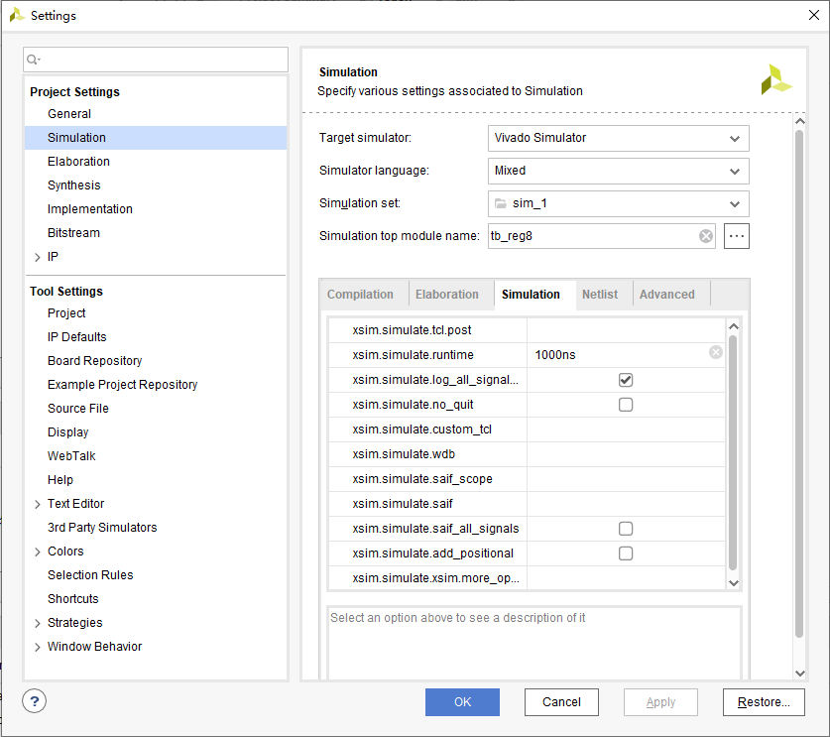
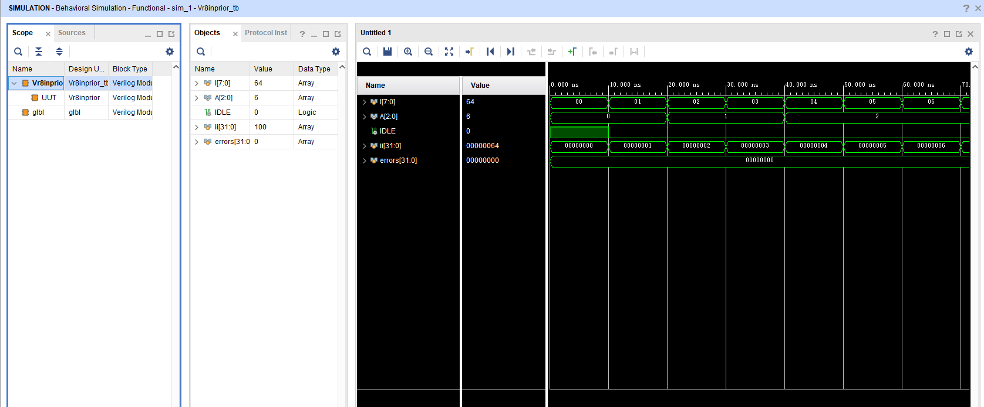
debug-添加信号

Slide 7
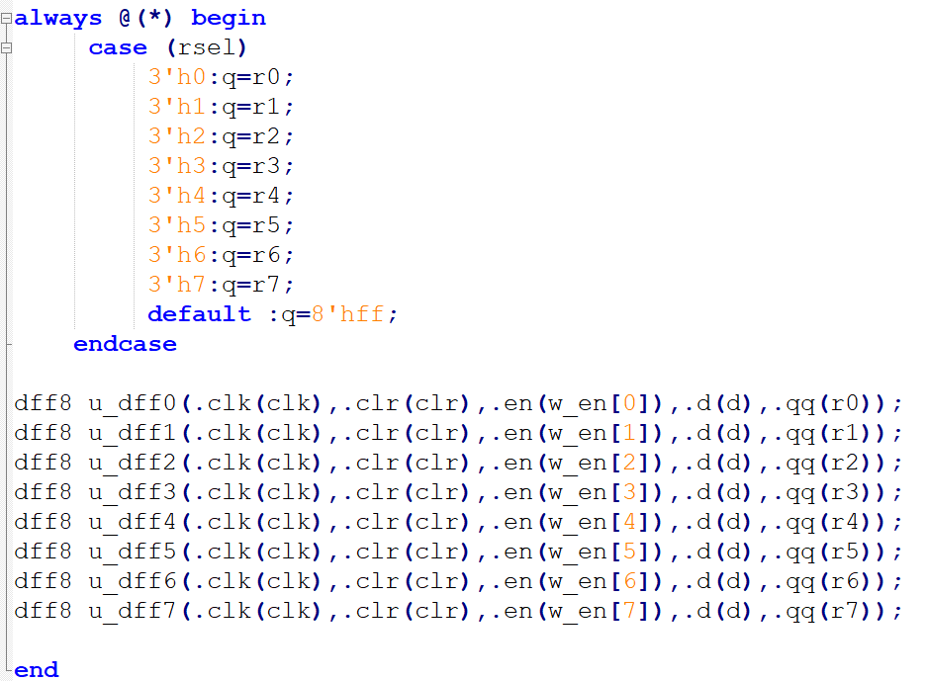
典型错误和代码不规范
实例化不能在always块内

Slide 8
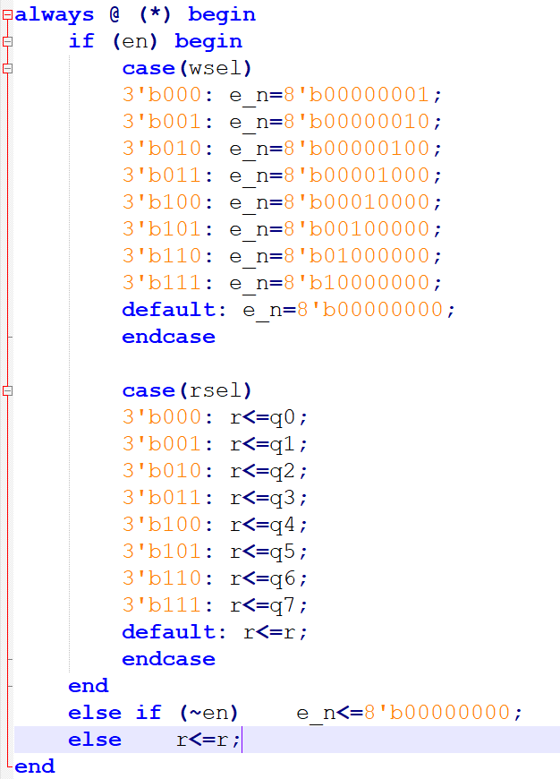
典型错误和代码不规范
区别组合逻辑和时序逻辑电路的always块
组合逻辑：
敏感信号是*（电平触发）
=赋值
时序逻辑：
敏感信号是posedge clk
或negedge clk（时钟沿触发）
<=赋值
一个always块中给一个变量赋值
一个变量只能在一个always块中赋值

Slide 9
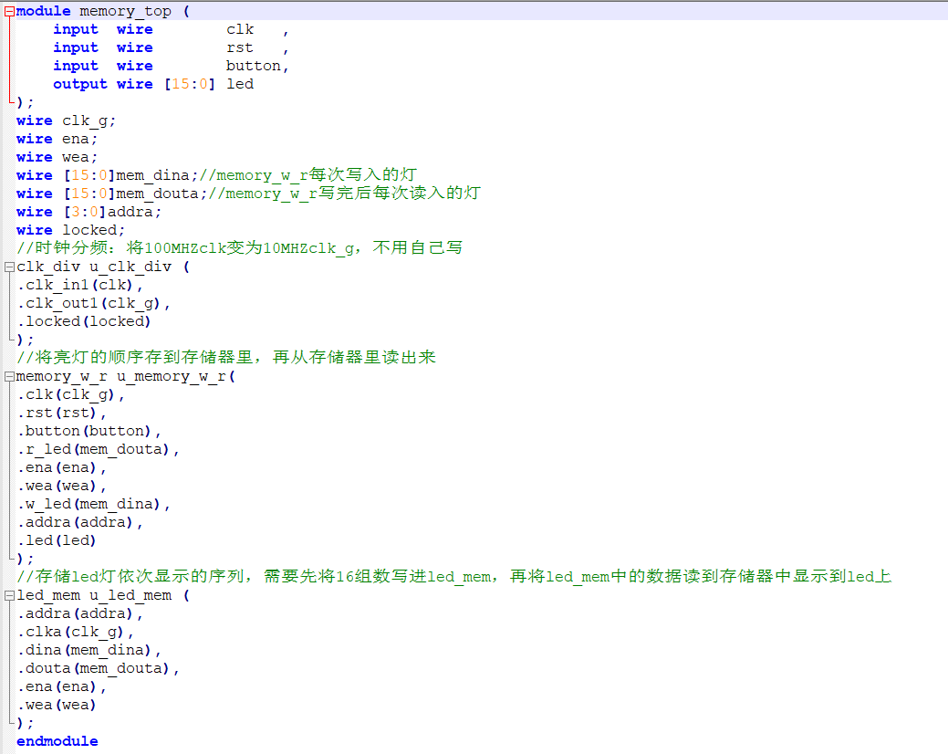
养成好的习惯
注意代码规范
写注释
看message窗口
看波形、看波形、看波形
注意代码规范

Slide 10
实验三 计数器设计
薛睿

Slide 11
实验目的
（1）熟悉时序电路的开发与调试；
（2）掌握计数器电路的设计方法及计数器架构时序电路的应用。

Slide 12
实验内容
基于计数器，设计流水灯模块，实现时间间隔可调的的8bits循环左移的硬件流水灯
详细要求：
A. 使用按键开关S1作为异步复位信号：当S1为1时，流水灯复位，只亮LED0
B. 输入时钟为100MHz，端口为Y18
C. 使用按键开关S2作为流水灯启动信号：当S2为1时，流水灯开始工作
D. 流水灯输出信号需连接到开发板的GLD7-GLD0
E. 拨码开关SW1-SW0控制，间隔可在0.1s、0.2s、0.5s、1s切换，间隔必须精确，
无需支持动态切换

Slide 13
设计思路
通过计数器实现分频器：100MHz -> (1/T)Hz
每隔时间T，显示位向左移动1位
时间

Slide 14
实验原理-计数器实现模板
assign cnt_end = /* 结束条件 */; // 计数结束条件
assign cnt_inc = /* 加1条件 */; // 计数器自增条件
always @ (posedge clk or negedge rst_n) begin
if (!rst_n) cnt <= 4’h0; // 计数器位宽为4
else if (cnt_end) cnt <= 4’h0; // 判断何时结束
else if (cnt_inc) cnt <= cnt + 4’h1; // 判断是否继续加1
end
always @ (posedge clk or negedge rst_n) begin
// 根据计数器的值产生相应的输出
end
或always块描述

Slide 15
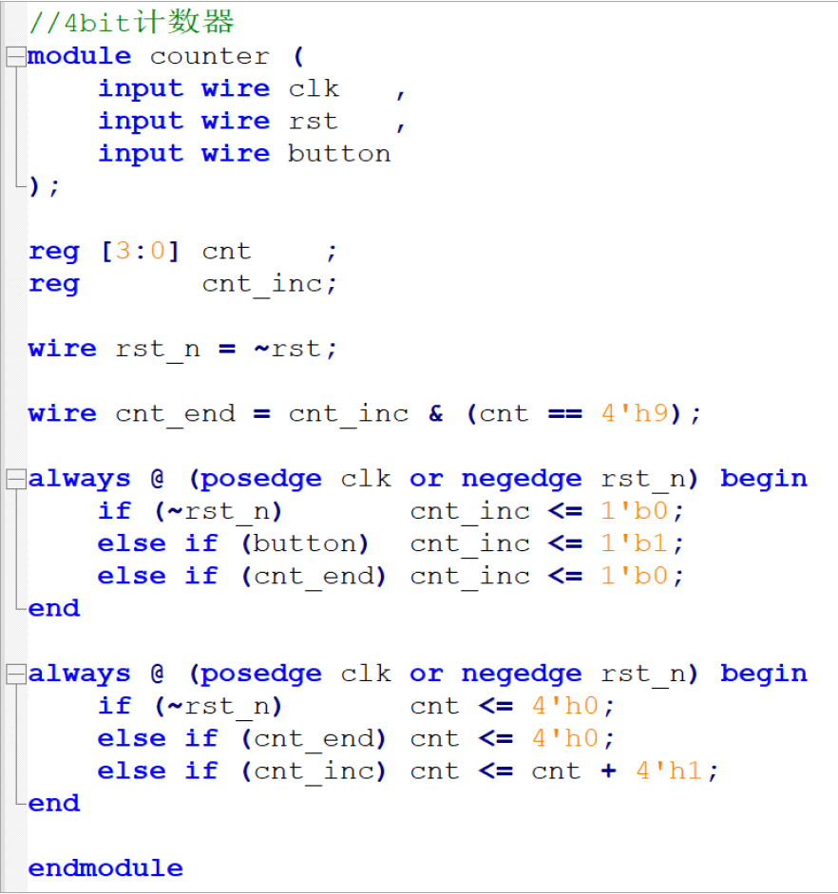
实验原理-计数器实例
// 计数结束条件
// 计数自增条件

Slide 16
接口定义
rst
button
8
2
流水灯
led
freq_set
clk
(100MHz)

Slide 17
仿真Tips
仿真时可把LED灯的切换周期从T改成4个clk的周期
为避免仿真时间过长，哪怕testbench没有跑完，也可以修改仿真时间
详见指导书的“执行仿真”页

Slide 18
实验步骤
创建工程，工程名为flowing_water_lights；
编写并添加设计文件flowing_water_lights.v；
添加提供的仿真文件testbench.v，并完成仿真；
编写并添加约束文件，并综合实现，生成比特流；
将生成的比特流下载到开发板验证。

Slide 19
验收要求
流水灯开发板验证通过（1.5分）
仿真波形分析及代码提交（1分）
仿真需要覆盖：
启动、流水灯流动、复位、间隔切换等关键场景
测量0.1s间隔的周期精度

Slide 20
提交要求
提交时间：详见指导书
提交格式：学号_姓名.zip
注意：如有雷同，雷同者均0分！

Slide 21
开始实验

